Slide 1


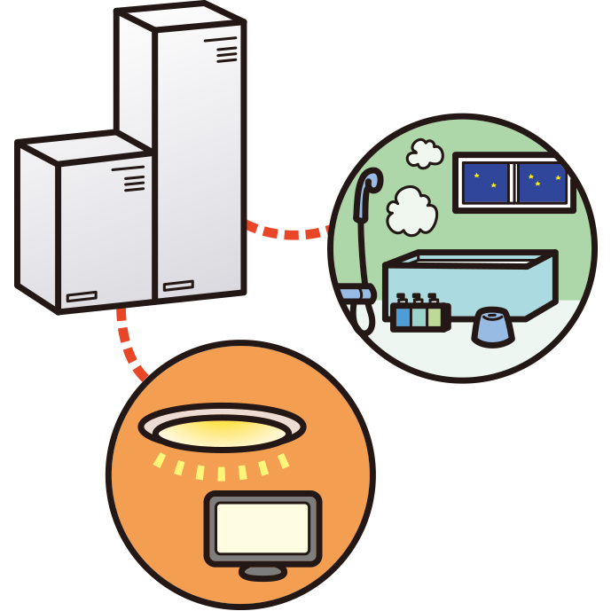
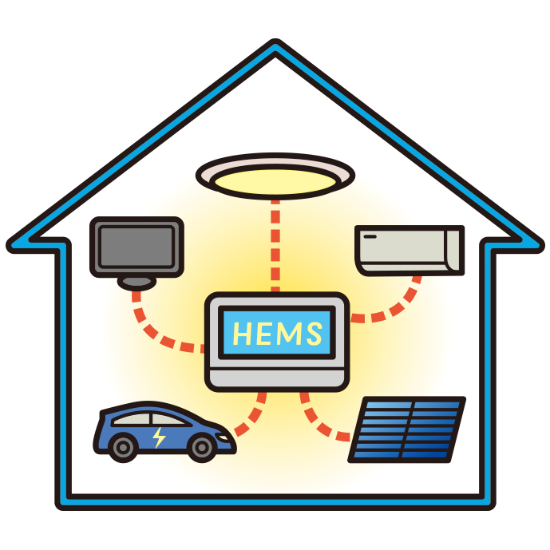
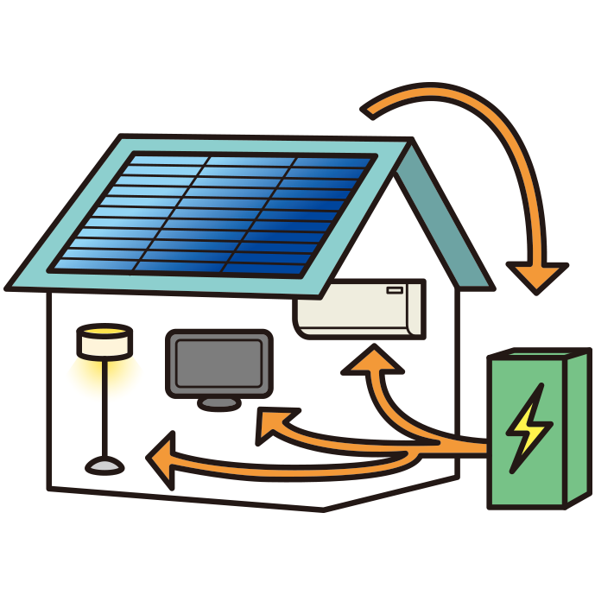
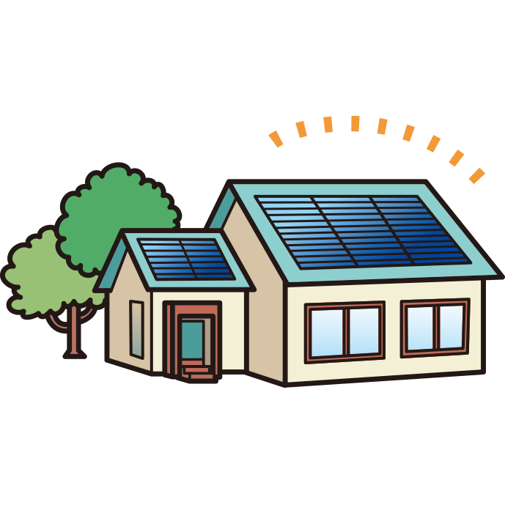
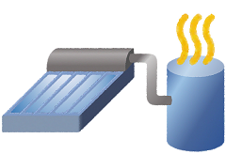
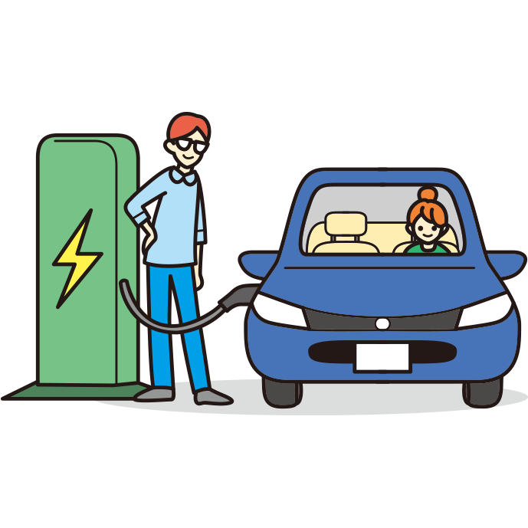

令和８年度
知立市住宅用地球温暖化対策設備補助金のご案内
環境にも、オサイフにも
やさしい生活を
はじめてみませんか
★ 補助対象設備・補助金額
一体的導入 太陽光＋HEMS＋
蓄電池 or V2H or ZEH
家庭用燃料電池システム
（エネファーム）
太陽光発電設備、ＨＥＭＳに加えて、以下の設備を同時設置した場合に適用可能。
５０,０００円
おススメ！
４６０,０００円 蓄電池
都市ガスやLPガス（プロパンガス）から作った水素で発電します。同時に、発生する熱から温水をつくります。
１１０,０００円 Ｖ２Ｈ
１６０,０００円 ＺＥＨ※
家庭用エネルギー
管理システム（HEMS）
※ＺＥＨとは、使うエネルギーと創るエ
ネルギーの収支がゼロの住宅のことです。
定置用リチウムイオン
蓄電システム（蓄電池）
８,０００円
電気の使用状況を見える化し、家電製品をコントロールをして、効果的な省エネ、節電を自動的に行う機器です。
人気ＮＯ１！
４００,０００円
太陽光発電などの電気を一時的に蓄え、他の時間帯で利用するための機器です。
住宅用太陽熱利用システム
（強制循環型、自然循環型）
電気自動車等充給電設備
（V2H）
１００,０００円 （強制循環型）
５０,０００円 （自然循環型）
５０,０００円
太陽の熱を集めて温水や温風をつくり、給湯や冷暖房に利用するシステムのことです。
電気自動車やプラグインハイブリッド車に搭載されている大容量バッテリーの電力を住宅等へ供給できる機器です。
Chiryu City
知立市

